Slide 1

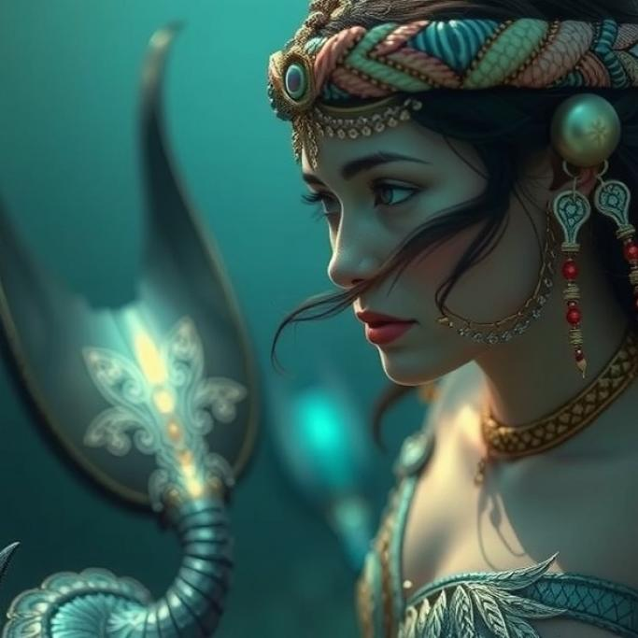
Русалки мифы и легенды
В презентации мы рассмотрим мифологические представления о русалках, их образы в культурах разных народов, а также их отражение в искусстве, литературе, кино и современных представлениях. Особое внимание будет уделено символике и атрибутам русалок, их поведению и характеру, а также легендам, связанным с этими существами. Мы также обсудим влияние мифов о русалках на культуру.

Slide 2
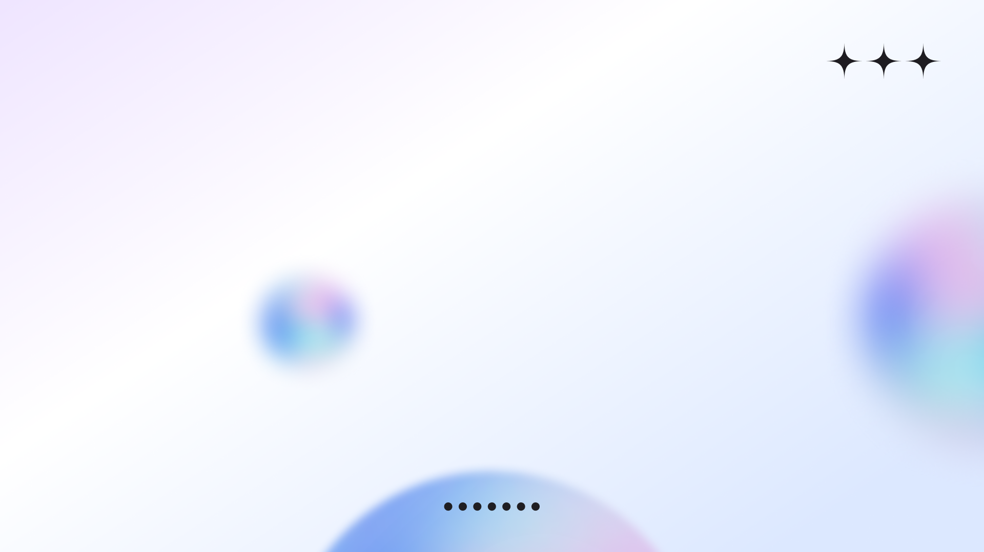
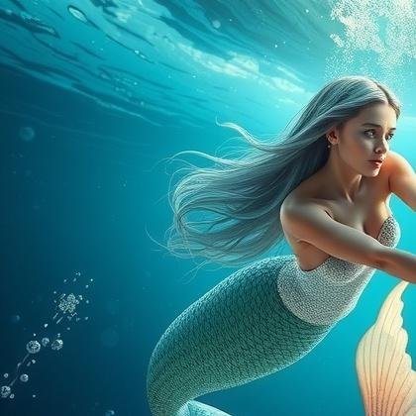
Общее представление о русалках
Русалки — мифические существа, которые часто встречаются в фольклоре и легендах различных народов.
Они представляют собой прекрасных женщин с рыбьими хвостами, обитающих в водоёмах, и считаются духами воды.
В разных культурах русалки могут иметь разные характеры и способности, но их связь с водными просторами остаётся неизменной.

Slide 3

Русалки в мифологии разных народов
Русалки в мифологии разных народов представляют собой загадочных существ, которые часто ассоциируются с водными стихиями и могут принимать различные образы.
В славянской мифологии русалки — это духи рек и озёр, связанные с природой и временами года, в то время как в некоторых европейских традициях они могут быть представлены как опасные существа, способные утащить человека под воду.
Эти мифические создания играют важную роль в фольклоре, отражая страхи и верования людей о природе и её силах.

Slide 4

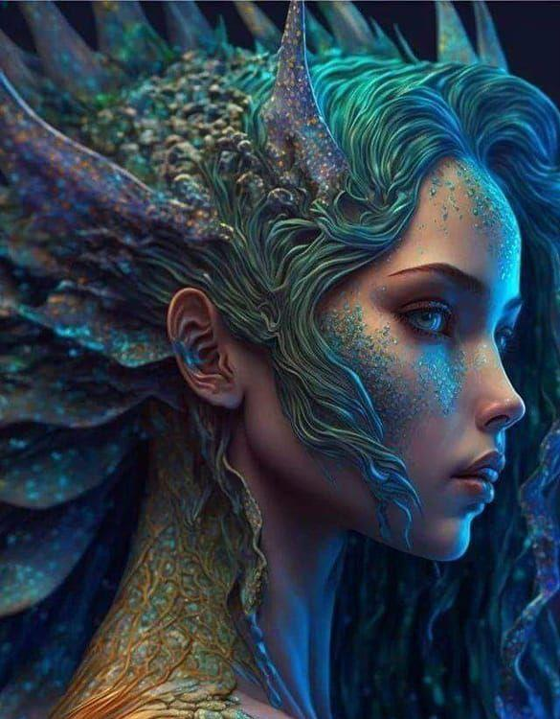
Образ русалки в европейской мифологии
Русалки — одни из самых загадочных и противоречивых существ в европейской мифологии, олицетворяющие двойственность природы и связь с водной стихией.
В разных культурах они могут быть как прекрасными созданиями, способными очаровать своей песней, так и опасными существами, которые могут утащить человека на дно. Образ русалки часто ассоциируется с красотой и таинственностью, но также может символизировать опасность и непредсказуемость природных сил.

Slide 5

Образ русалки в славянской мифологии
В славянской мифологии русалка — это мифическое существо, связанное с водными стихиями и природой, часто представляемое как прекрасная девушка с рыбьим хвостом, олицетворяющая силы воды и природы.
Эти существа считаются двойственными по своей природе: они могут быть как доброжелательными, так и злыми, в зависимости от обстоятельств, и нередко ассоциируются с купальскими праздниками и обрядами, посвящёнными природе и плодородию.
Образ русалки тесно связан с водной стихией и отражает сложные представления славян о природе и её силах.

Slide 6

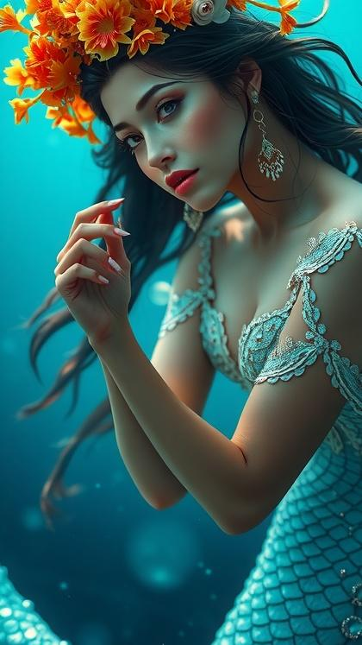
Образ русалки в морской мифологии
Образ русалки в морской мифологии представляет собой воплощение силы и красоты природы, сочетая в себе черты человека и морского существа.
Русалки часто ассоциируются с подводным миром и выступают как существа, способные влиять на судьбы мореплавателей, привлекая их своей загадочностью и пением.
Они являются символом гармонии между человеком и природой, но также могут быть и опасными созданиями, играющими с судьбами людей у моря.

Slide 7
Легенды о русалках
Русалки — мифические существа, которые во многих культурах ассоциируются с морской стихией и загадочной красотой.
В славянской мифологии они считаются опасными духами воды, способными завлекать людей своими песнями и приводить их к гибели.
Легенды о русалках встречаются по всему миру, отражая страхи и восхищение человека перед могуществом и непредсказуемостью водной стихии.

Slide 8

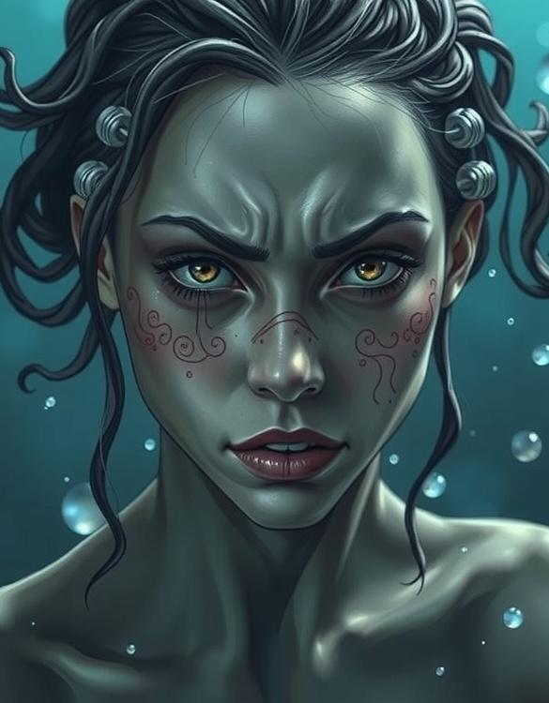
Поведение и характер русалок
Русалки известны своей непредсказуемостью и переменчивостью настроения, что делает их загадочными и опасными существами.
Они могут быть как дружелюбными и игривыми, так и мстительными и коварными, в зависимости от обстоятельств и отношения к ним человека. Их поведение часто определяется легендами и культурными традициями разных народов, что придаёт им уникальные черты в разных мифологиях.

Slide 9
Символика и атрибуты русалок
Русалки часто изображаются с длинными зелёными волосами, которые могут символизировать их связь с природой и водными стихиями.
Их одеяния, обычно полупрозрачные и развевающиеся, отражают их мистическую и чарующую сущность, подчёркивая их близость к водным глубинам и одновременно к миру людей.
Атрибутами русалок также нередко становятся магические предметы, такие как зеркальца или гребни, которые усиливают их способность очаровывать и заманивать моряков в пучину.

Slide 10
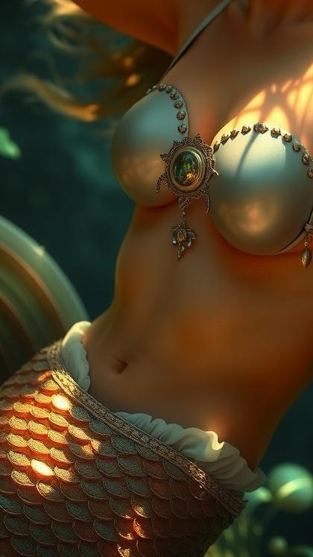
Русалки в искусстве
Русалки — одни из самых популярных мифических существ в искусстве, они вдохновляли художников на создание многочисленных живописных полотен, начиная с эпохи Ренессанса.
Изображения русалок можно увидеть в работах таких мастеров, как Питер Брейгель и Рембрандт, где они часто представлены как загадочные и чарующие существа, сочетающие в себе черты человека и природы.
Художники использовали образ русалки для передачи глубоких эмоций и символических смыслов, отражающих человеческую природу и её взаимодействие с окружающим миром.

Slide 11

Русалки в литературе
Русалки в литературе часто выступают как загадочные и мистические существа, воплощающие силу водной стихии и привлекающие внимание своей красотой.
Они стали популярными персонажами в произведениях различных авторов, начиная с фольклорных сказок и заканчивая классическими романами, где их образ трансформировался и обогащался новыми чертами.
Русалки символизируют двойственность природы, сочетая в себе притягательность и опасность, что делает их особенно интересными для читателей и авторов.

Slide 12
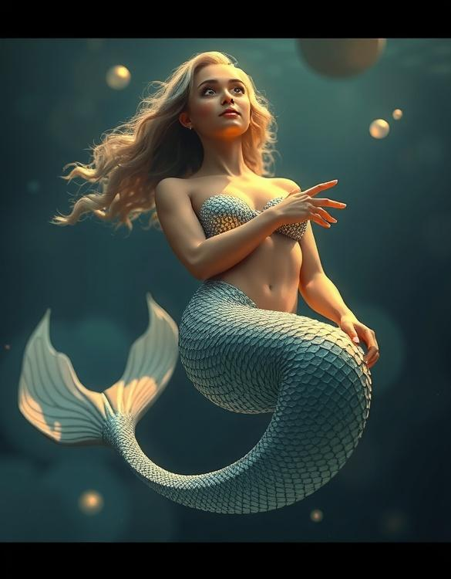
Русалки в кино и мультипликации
Русалки в кино и мультипликации часто становятся яркими и запоминающимися персонажами, воплощая образы из древних мифов и легенд.
В кинематографе они могут изображаться как существа, обладающие магической силой и чарующей красотой, что привлекает зрителей и вызывает интерес к мифологическим сюжетам. Примеры таких образов можно увидеть в фильмах и мультфильмах, где русалки становятся символами волшебства и тайны.

Slide 13
Современные представления о русалках
В современном понимании русалки представляют собой мифических существ, сочетающих в себе черты человека и рыбы, обитающих в водоёмах и обладающих магическими способностями.
Несмотря на то что многие считают их сказочными персонажами, образ русалки продолжает вдохновлять художников, писателей и кинематографистов, сохраняя своё влияние на массовую культуру.
Представления о русалках варьируются в зависимости от культурных традиций, но их общий образ остаётся узнаваемым и популярным в современном обществе.

Slide 14

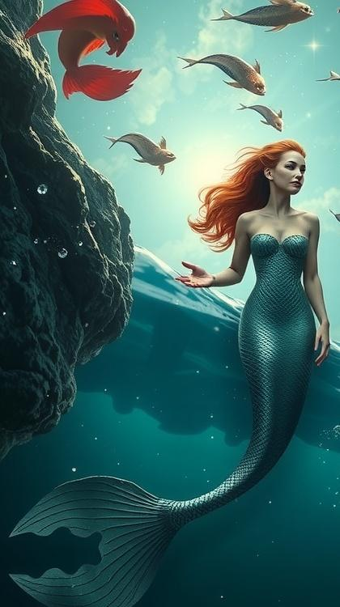
Влияние мифов о русалках на культуру
Мифы о русалках оказали значительное влияние на европейскую культуру, став источником вдохновения для художников, писателей и композиторов, которые создавали произведения, отражающие образ этих мифических существ. Русалки стали популярными персонажами в литературе, например, в сказках Ганса Христиана Андерсена, а также в живописи, где их изображали как загадочных и прекрасных созданий.
Их образ также нашёл отражение в музыке, где русалки стали символом красоты и опасности, воплощая в себе противоречивость и загадочность морских глубин.

Slide 15
Заключение
Подводя итог, можно сказать, что образ русалки в мифологии и легендах разных народов многогранен и противоречив.
Он объединяет в себе как элементы красоты и очарования, так и опасности и коварства.
Русалки стали источником вдохновения для искусства и литературы, оставив глубокий след в культуре.

Slide 16

Спасибо за внимание!
Спасибо за внимание. В этой презентации мы рассмотрели образ русалки в различных культурах, от мифов и легенд до современного восприятия. Мы увидели, как русалки представлены в искусстве, литературе и кино, а также обсудили их символику и влияние на культуру. Надеемся, что эта информация была для вас интересной и познавательной.

